Slide 2

La iglesia es la comunidad de personas
que creen en Jesucristo y le siguen por fe, unidos por el amor y la práctica de la doctrina cristiana.

Slide 3

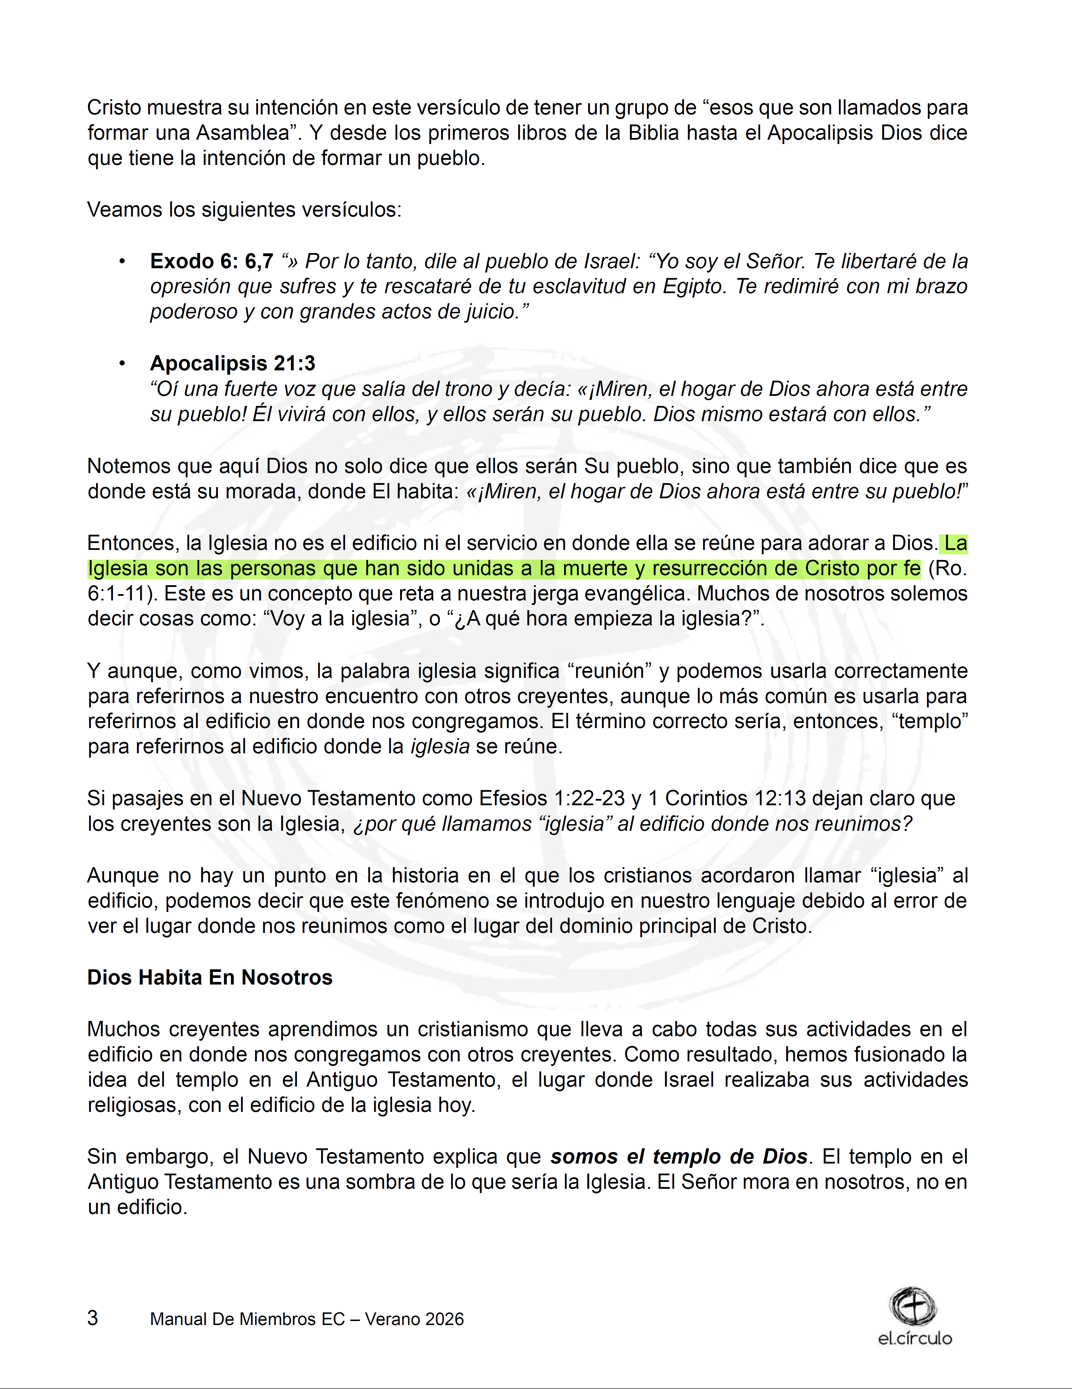

Slide 4
Romanos 6:1-11 NTV
“¿O acaso olvidaron que, cuando fuimos unidos a Cristo Jesús en el bautismo, nos unimos a él en su muerte? Pues hemos muerto y fuimos sepultados con Cristo mediante el bautismo; y tal como Cristo fue levantado de los muertos por el poder glorioso del Padre, ahora nosotros también podemos vivir una vida nueva. Dado que fuimos unidos a él en su muerte, también seremos resucitados como él. […] y dado que morimos con Cristo, sabemos que también viviremos con él.”

Slide 6
“Iglesia”
De la unión de dos palabras griegas: ek (fuera) y kaleo (llamar) → ekklesía (ἐκκλησία) {ek-kley-si'-ah}, que significa: “Los que son llamados para formar una asamblea.”

Slide 7
Mateo 16:18 NTV
“¿Ahora te digo que tú eres Pedro (que significa ‘roca’), y sobre esta roca edificaré mi iglesia, y el poder de la muerte no la conquistará.”

Slide 8
Éxodo 6:6,7 NTV
“Por lo tanto, dile al pueblo de Israel: “Yo soy el Señor. […] Te tomaré como pueblo mío y seré tu Dios”.
Apocalipsis 21:3 NTV
“Oí una fuerte voz que salía del trono y decía: «¡Miren, el hogar de Dios ahora está entre su pueblo! Él vivirá con ellos, y ellos serán su pueblo. Dios mismo estará con ellos.”

Slide 9
¡Somos La Iglesia! ¡Yo Soy La Iglesia!
¡Somos La Iglesia! ¡Yo Soy La Iglesia!

Slide 11
Nuestra Visión
“Alcanzar a personas y ayudarlos a ser Discípulos de Cristo en una Comunidad de Fe y Amor.”

Slide 12
Nuestra Visión
Alcanzar a personas - Compartir la Buena Noticia con quienes no conocen a Dios. (Mateo 28:19-20; Marcos 16:15; Hechos 1:8; Romanos 10:14)

Slide 13
Romanos 10:14 NTV
“¿Pero cómo pueden ellos invocarlo para que los salve si no creen en él? ¿Y cómo pueden creer en él si nunca han oído de él? ¿Y cómo pueden oír de él a menos que alguien se lo diga?”

Slide 14
Nuestra Visión
Alcanzar a personas - Compartir la Buena Noticia con quienes no conocen a Dios. (Mateo 28:19-20; Marcos 16:15; Hechos 1:8; Romanos 10:14)
  Ayudarlos a ser Discípulos de Cristo - Enseñar y guiar a los nuevos creyentes en las prácticas y enseñanzas de Jesús. (Juan 8:31-32; Lucas 9:23; 2 Timoteo 2:2)

Slide 15
2 Timoteo 2:2 NTV
“Me has oído enseñar verdades, que han sido confirmadas por muchos testigos confiables. Ahora enseña estas verdades a otras personas dignas de confianza que estén capacitadas para transmitirlas a otros.”

Slide 16
Nuestra Visión
Alcanzar a personas - Compartir la Buena Noticia con quienes no conocen a Dios. (Mateo 28:19-20; Marcos 16:15; Hechos 1:8; Romanos 10:14)
  Ayudarlos a ser Discípulos de Cristo - Enseñar y guiar a los nuevos creyentes en las prácticas y enseñanzas de Jesús. (Juan 8:31-32; Lucas 9:23; 2 Timoteo 2:2)
Comunidad de Fe y Amor - Crear un espacio seguro de unión, apoyo y afecto sincero entre los miembros. (Gálatas 6:2; Romanos 12:10; Colosenses 3:14; Efesios 4:2-3)

Slide 17
Efesios 4:2-3 NTV
“Sean siempre humildes y amables. Sean pacientes unos con otros y tolérense las faltas por amor. Hagan todo lo posible por mantenerse unidos en el Espíritu y enlazados mediante la paz.”

Slide 19
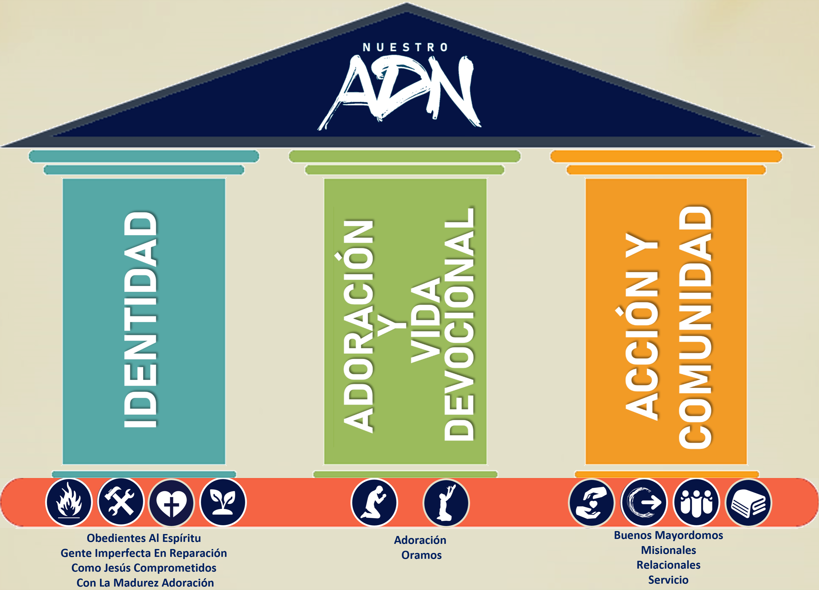

Slide 20


Slide 22
VIDEO

Slide 23
Siempre Somos La Iglesia
La Iglesia Reunida: Cuando estamos con otros creyentes la iglesia se reúne para adorar, aprender y animarse mutuamente. Mateo 18:20 NTV: “Pues donde se reúnen dos o tres en mi nombre, yo estoy allí entre ellos.” (Ver también: Hebreos 10:24-25; Hechos 2:42 y 1 Corintios 14:26)

Slide 24
Siempre Somos La Iglesia
La Iglesia Reunida: Cuando estamos con otros creyentes la iglesia se reúne para adorar, aprender y animarse mutuamente. Mateo 18:20 NTV: “Pues donde se reúnen dos o tres en mi nombre, yo estoy allí entre ellos.” (Ver también: Hebreos 10:24-25; Hechos 2:42 y 1 Corintios 14:26)
La Iglesia Dispersa: Cuando cada uno regresa a su vida cotidiana, la iglesia se dispersa para vivir la gran comisión en el mundo. Hechos 8:4 NTV: “Así que los creyentes que se esparcieron predicaban la Buena Noticia acerca de Jesús adondequiera que iban.” (Ver también: Mateo 5:16, 28:19-20; 1 Pedro 2:9)

Slide 26
1 Corintios 3:16 NTV
“¿No se dan cuenta de que todos ustedes juntos son el templo de Dios y que el Espíritu de Dios vive en ustedes?”
1 Corintios 6:19 NTV
“¿No se dan cuenta de que su cuerpo es el templo del Espíritu Santo, quien vive en ustedes y les fue dado por Dios? Ustedes no se pertenecen a sí mismos.”

Slide 27
2 Corintios 6:16 NTV
“…Pues nosotros somos el templo del Dios viviente. Como dijo Dios: «Viviré en ellos y caminaré entre ellos. Yo seré su Dios, y ellos serán mi pueblo.”

Slide 29
